Slide 1


Bürgernahe Verwaltung
Amministrazione a misura
di cittadino
Bozen/Bolzano, 15.05.2025

Slide 2


Slide 3



2019
VVW Vertrauen, Vereinfachen, Weglassen
Fidarsi, semplificare, tralasciare il superfluo
TIMELINE & MILESTONES
01.01.2024
Regierungsprogramm 2023-2028
Programma di governo 2023-2028
20.09.2024
Klausur der Landesregierung
Clausura della Giunta
30.11.2024
Abschluss Analyse und Bewertung der internen Vorschläge
Conclusione analisi e valutazione delle proposte interne
Umsetzung und Monitoring -
09.04.2024
Bereichsübergreifenden Ziele
Definizione degli obiettivi trasversali
28.01.2025
Zwischenbericht an Landesregierung
Report intermedio alla Giunta
05.05.2025 – 31.07.2025
“GEMEINSAM VEREINFACHEN”
“SEMPLIFICHIAMO INSIEME”
02.08.2024
Klausur Ressortdirektionen
Clausura Dipartimenti
22.07.2024 - 11.08.2024
Online-Umfrage intern
Sondaggio online interno
13 - 15.05.2025
Jahresbericht
Report annuale

Slide 4




Viersäuliger Zugang | Approccio a quattro colonne
Bürgernahe Verwaltung
Amministrazione vicina al Cittadino
Vorschläge Mitarbeiter/ innen
Proposte delle/dei
collabora-tori/-trici
Vorschläge Ressorts
Proposte Dipartimenti
Analyse Fokusgruppe
Analisi Focus Group
Vorschläge Bürger/innen
Proposte delle/dei cittadini/e
intern / interne
extern / esterne

Slide 5

Vorschläge der Bürger/innen / Proposte della cittadinanza

Slide 6


Slide 7
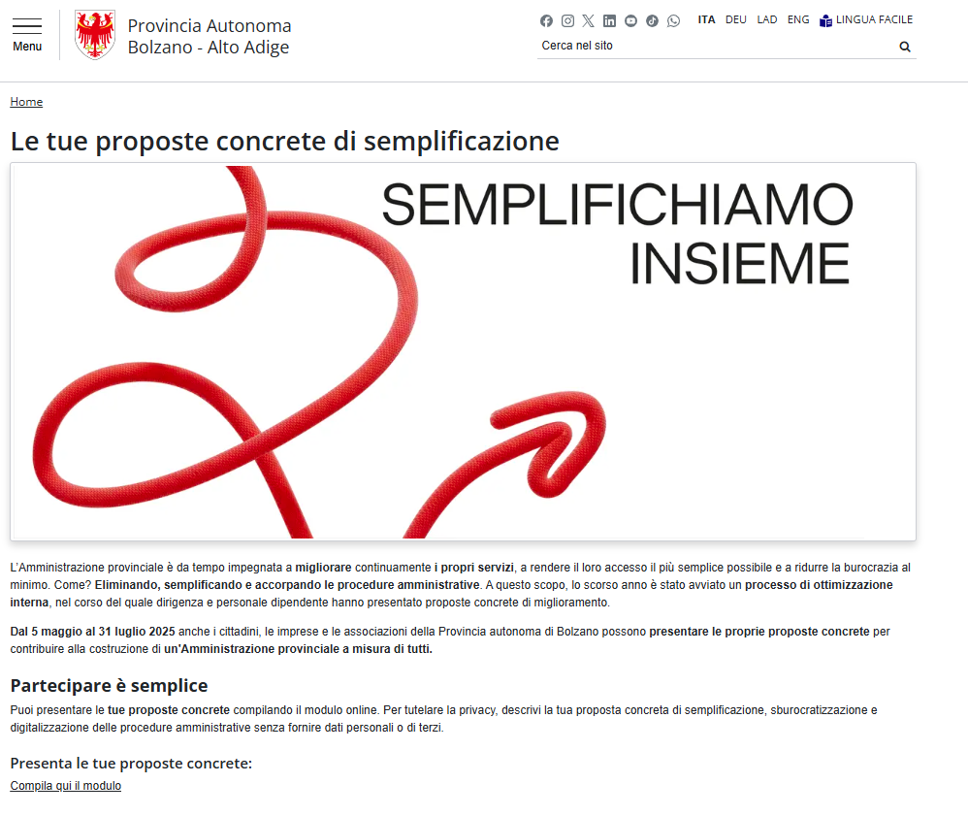

Slide 8

Zwischenstand
interne Maßnahmen
Status Quo
misure interne

Slide 9
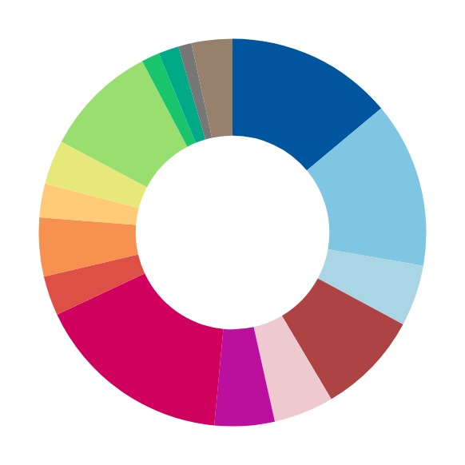
Vorschläge der Mitarbeiter/innen
Proposte delle/dei collaboratrici/collaboratori
1,7%
1,1%
3,4%
1,5%
13,9%
Insgesamt / Totale
1.309
9,5%
Ressort Landwirtschaft, Forstwirtschaft und Tourismus
Dipartimento Agricoltura, Foreste e Turismo
182
Ressort Sozialer Zusammenhalt, Familie, Senioren, Genossenschaften und Ehrenamt
Dipartimento Coesione sociale, Famiglia, Anziani, Cooperative e Volontariato
64
Ressort Europa, Arbeit und Personal
Dipartimento Europa, Lavoro e Personale
181
Direktion Italienische Bildung
Direzione Istruzione e Formazione italiana
3,7%
36
Ressort Umwelt-, Natur- und Klimaschutz, Energie, Raumentwicklung und Sport / Dipartimento Protezione dell’ambiente, della natura e del clima, Energia, Sviluppo del territorio e Sport
67
Ressort Italienische Kultur und Wirtschaftsentwicklung
Dipartimento Cultura italiana e Sviluppo economico
48
2,8%
Ressort Hochbau, Valorisierung des Vermögens, Grundbuch und Kataster Dipartimento Opere pubbliche, Valorizzazione del patrimonio, Libro fondiario e Catasto
13,8%
113
Generalsekretariat - Ressort Autonomie, Gemeinden, Institutionelle Angelegenheiten und Gesetzgebung
Segreteria generale - Dipartimento Autonomia, Comuni, Affari istituzionali e legislativi
Ressort Infrastruktur und Mobilität
Dipartimento Infrastrutture e Mobilità
125
4,9%
66
Ressort Gesundheitsvorsorge und Gesundheit
Dipartimento Prevenzione sanitaria e Salute
20
Ressort Innovation und Forschung, Museen, Denkmalpflege, Deutsche Kultur und Bildungsförderung
Dipartimento Innovazione e Ricerca, Musei, Beni culturali, Cultura tedesca e Diritto allo Studio
5,1%
66
Ressort Wohnbau, Sicherheit und Gewaltprävention
Dipartimento Edilizia abitativa, Sicurezza e prevenzione della violenza
22
3,3%
Generaldirektion - Ressort Finanzen, Digitaler Wandel und Bürgernahe Verwaltung
Direzione generale - Dipartimento Finanze, Trasformazione digitale e Amministrazione a misura di cittadino
Direktion Ladinische Bildung und Kultur
Direzione Istruzione, Formazione e Cultura ladina
15
216
Ressort Bevölkerungsschutz, Bürgerrechte, Gleichstellung und Kommunikation
Dipartimento Protezione civile, Diritti civili, Parità e Comunicazione
45
16,5%
8,6%
Deutsche Bildungsdirektion
Direzione Istruzione e Formazione tedesca
43
5,0%
5,0%

Slide 10



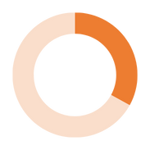
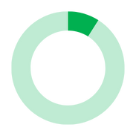
Vorschläge der Mitarbeiter/innen
Proposte delle/dei collaboratrici/collaboratori
Umsetzungsstand | stato di implementazione 08.05.2025
bewertete Vorschläge
Proposte valutate
positiv bewertete Vorschläge
Proposte valutate positivamente
1122
689
86%
61%
konkrete Gesamtvorschläge
Proposte concrete complessive
1309
Noch auf Vorschlagsebene
Ancora a livello di proposta
Vorschläge in Umsetzung
Proposte in fase di implementazione
Umgesetzte Vorschläge
Proposte implementate
402
228
59
58%
33%
9%
*
einschließlich der von den Mitarbeiterinnen und Mitarbeiter der Hilfskörperschaften des Landes vorgeschlagenen Maßnahmen
comprese le misure proposte dal personale degli Enti strumentali della Provincia

Slide 11
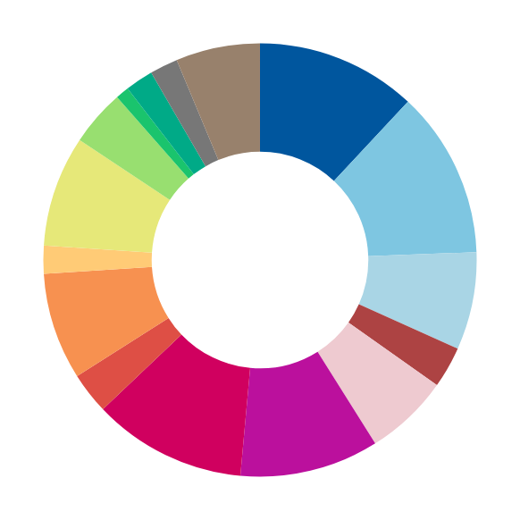
Vorschläge auf Ressortebene
Proposte dipartimentali
2,0%
6,1%
12,2%
2,0%
1,0%
4,1%
Insgesamt / Totale
98
13,3%
Ressort Landwirtschaft, Forstwirtschaft und Tourismus
Dipartimento Agricoltura, Foreste e Turismo
12
Ressort Sozialer Zusammenhalt, Familie, Senioren, Genossenschaften und Ehrenamt / Dipartimento Coesione sociale, Famiglia, Anziani, Cooperative e Volontariato
8
8,2%
Ressort Europa, Arbeit und Personal
Dipartimento Europa, Lavoro e Personale
13
Direktion Italienische Bildung
Direzione Istruzione e Formazione italiana
2
Ressort Umwelt-, Natur- und Klimaschutz, Energie, Raumentwicklung und Sport / Dipartimento Protezione dell’ambiente, della natura e del clima, Energia, Sviluppo del territorio e Sport
7
Ressort Italienische Kultur und Wirtschaftsentwicklung
Dipartimento Cultura italiana e Sviluppo economico
8
Ressort Hochbau, Valorisierung des Vermögens, Grundbuch und Kataster / Dipartimento Opere pubbliche, Valorizzazione del patrimonio, Libro fondiario e Catasto
3
2,0%
Generalsekretariat - Ressort Autonomie, Gemeinden, Institutionelle Angelegenheiten und Gesetzgebung
Segreteria generale - Dipartimento Autonomia, Comuni, Affari istituzionali e legislativi
Ressort Infrastruktur und Mobilität
Dipartimento Infrastrutture e Mobilità
4
7,1%
6
Ressort Innovation und Forschung, Museen, Denkmalpflege, Deutsche Kultur und Bildungsförderung / Dipartimento Innovazione e Ricerca, Musei, Beni culturali, Cultura tedesca e Diritto allo Studio
Ressort Gesundheitsvorsorge und Gesundheit
Dipartimento Prevenzione sanitaria e Salute
1
8,2%
10
Ressort Wohnbau, Sicherheit und Gewaltprävention
Dipartimento Edilizia abitativa, Sicurezza e prevenzione della violenza
2
3,1%
Generaldirektion - Ressort Finanzen, Digitaler Wandel und Bürgernahe Verwaltung
Direzione generale - Dipartimento Finanze, Trasformazione digitale e Amministrazione a misura di cittadino
11
Direktion Ladinische Bildung und Kultur
Direzione Istruzione, Formazione e Cultura ladina
2
3,1%
Deutsche Bildungsdirektion
Direzione Istruzione e Formazione tedesca
Ressort Bevölkerungsschutz, Bürgerrechte, Gleichstellung und Kommunikation
Dipartimento Protezione civile, Diritti civili, Parità e Comunicazione
6
3
6,1%
11,2%
10,2%

Slide 12



Vorschläge auf Ressortebene
Proposte dipartimentali
Umsetzungsstand | stato di implementazione 08.05.2025
konkrete Gesamtvorschläge
proposte concrete complessive
98
davon: noch auf Vorschlagsebene
di cui: ancora a livello di proposta
davon: im Umsetzung
di cui: in fase di implementazione
davon: umgesetzt
di cui: implementate
32
53
13
33%
54%
13%

Slide 13





Beispiele umgesetzter Vereinfachungen
Esempi di semplificazioni implementate
ProAbility
Sostegno ai datori e alle datrici di lavoro che offrono un'opportunità lavorativa alle persone con disabilità
LAFIS FRUIT
(Obstbaukataster der APB)
Brandschutz
ZeMeT statt Genehmigungsverfahren
Personalaufnahme
Vereinfachung, Beschleunigung und Informatisierung der Aufnahmeverfahren

Slide 14



Ressortbergreifende Maßnahmen - Progetti trasversali
myCIVIS 4.0 – Das neue Bürgerportal | Il nuovo portale per il cittadino
Planung öffentlicher Bauten | Programmazione lavori pubblici
Förderungen und Beiträge | Incentivi e contributi
*
einschließlich der von den Mitarbeiterinnen und Mitarbeiter der Hilfskörperschaften des Landes vorgeschlagenen Maßnahmen
comprese le misure proposte dal personale degli Enti strumentali della Provincia

Slide 15
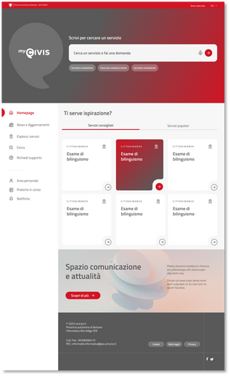
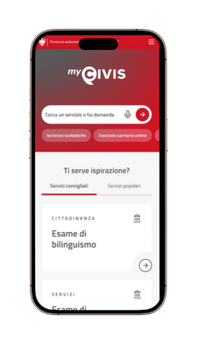
myCIVIS 4.0
Das neue Bürgerportal
Il nuovo portale per il cittadino

Slide 16
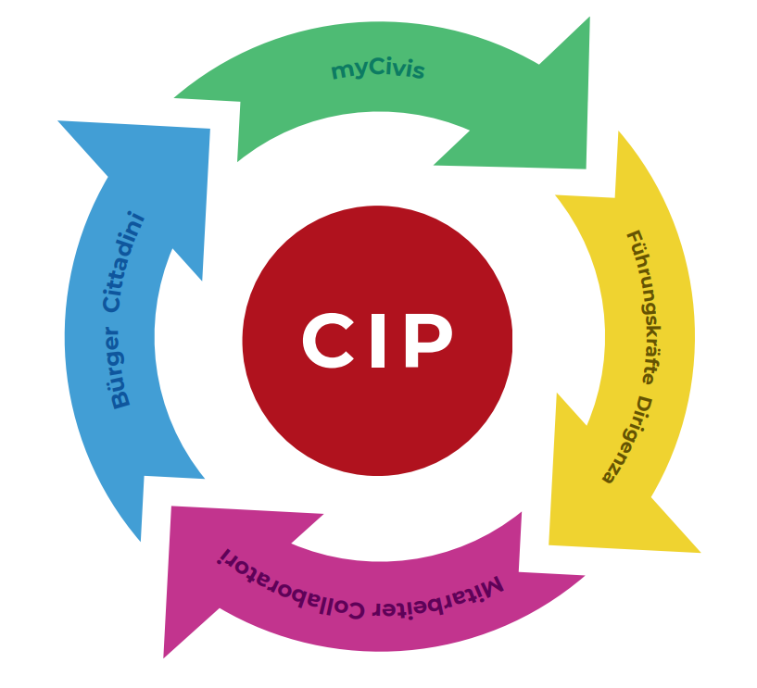
“Continuous Improvement Process” (CIP)

Slide 17

Generaldirektion des Landes
Palais Widmann​
Silvius-Magnago-Platz 1​
39100 Bolzano
Tel.: 0471 411041​
E-mail: generaldirektion@provinz.bz.it

